Slide 1
Методы компьютерного зрения для прогнозирования воздухопроницаемости текстильных материалов
Международная молодежная научно-практическая конференция с элементами научной школы «Прикладная математика и фундаментальная информатика»
Лепешкин В. О., Долгова Е. Ю., Федотова И. В.
Омск 2023

Slide 2
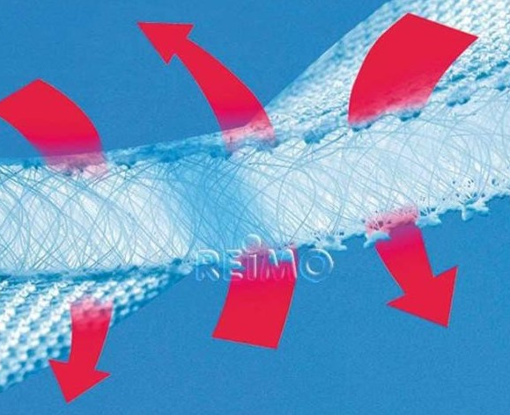
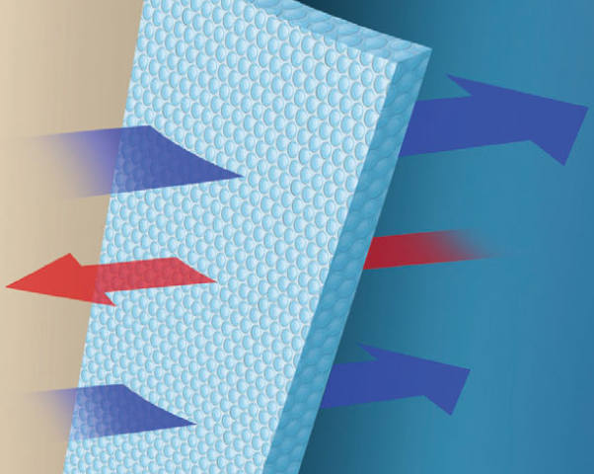
Воздухопроницаемость
Способность материала пропускать воздух.

Slide 3
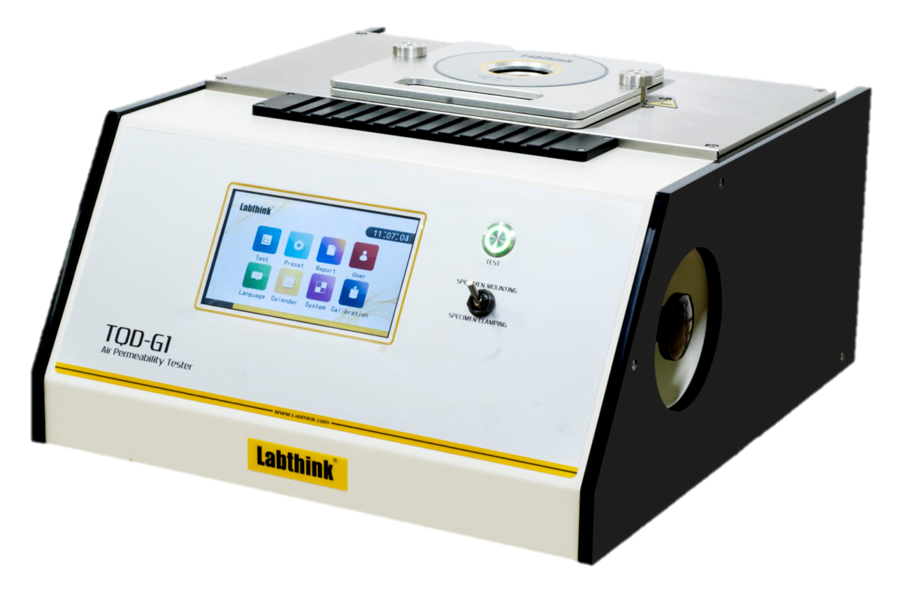
Основной метод

Slide 4
Расчетный метод

Slide 5
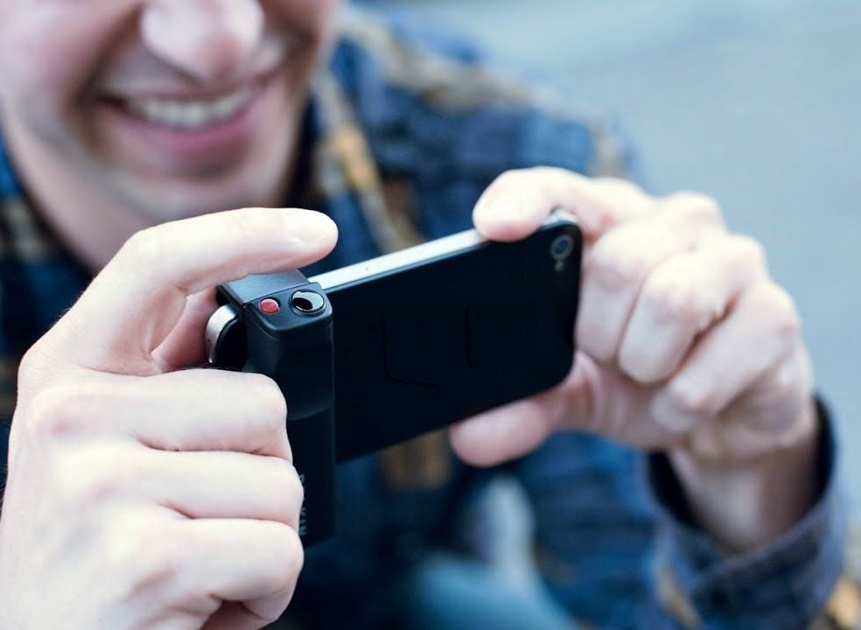
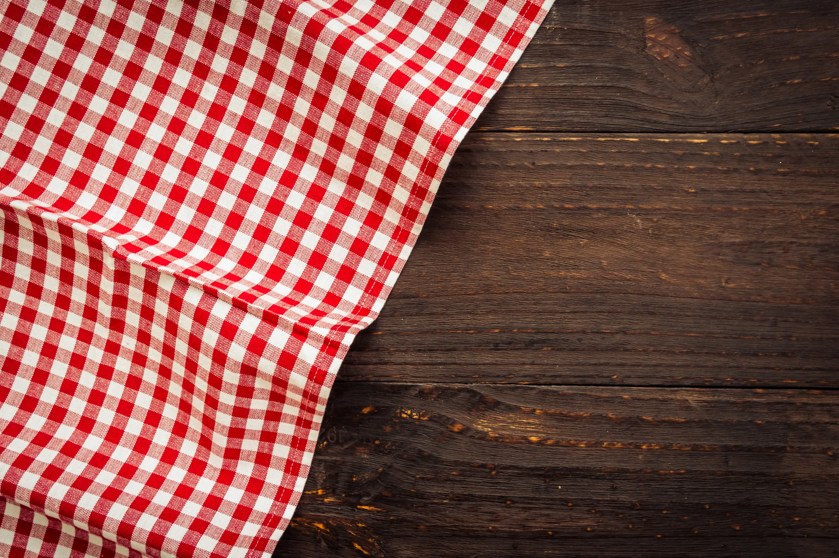
Предлагаемое решение
Пористость: XX%
Воздухопроницаемость: XXX

Slide 6
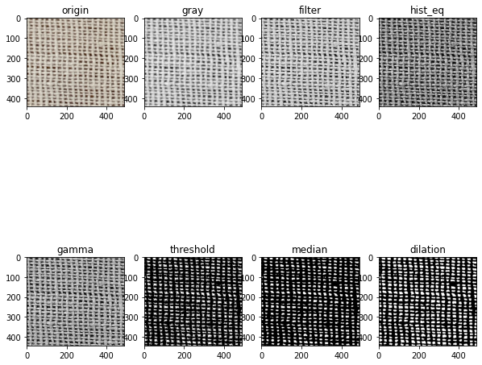
Базовый алгоритм
 | Истинное значение | Расчетное значение
Пористость | 27 | 29
Воздухопроницаемость | 290 | 314

Slide 7
Результаты

Slide 8
Результаты для целевых материалов

Slide 9
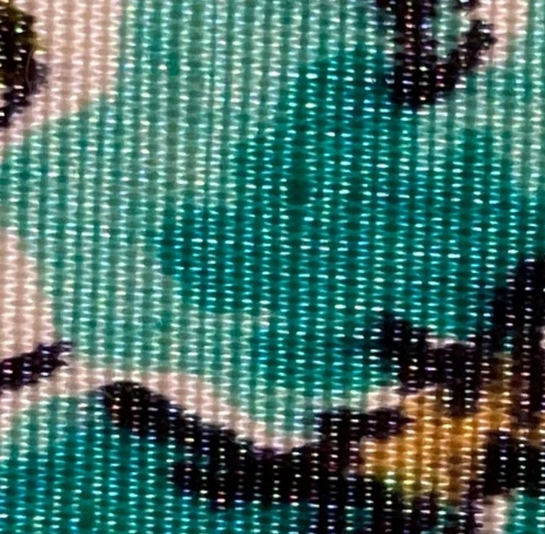
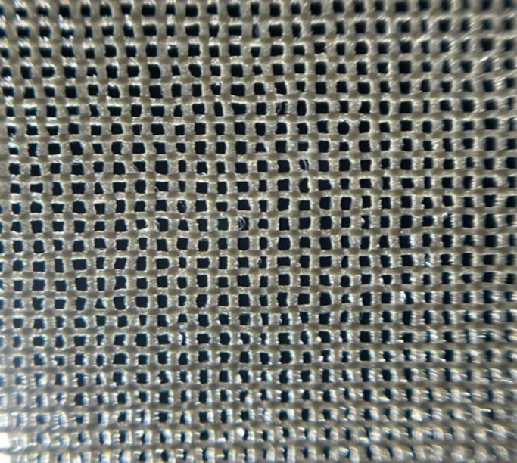
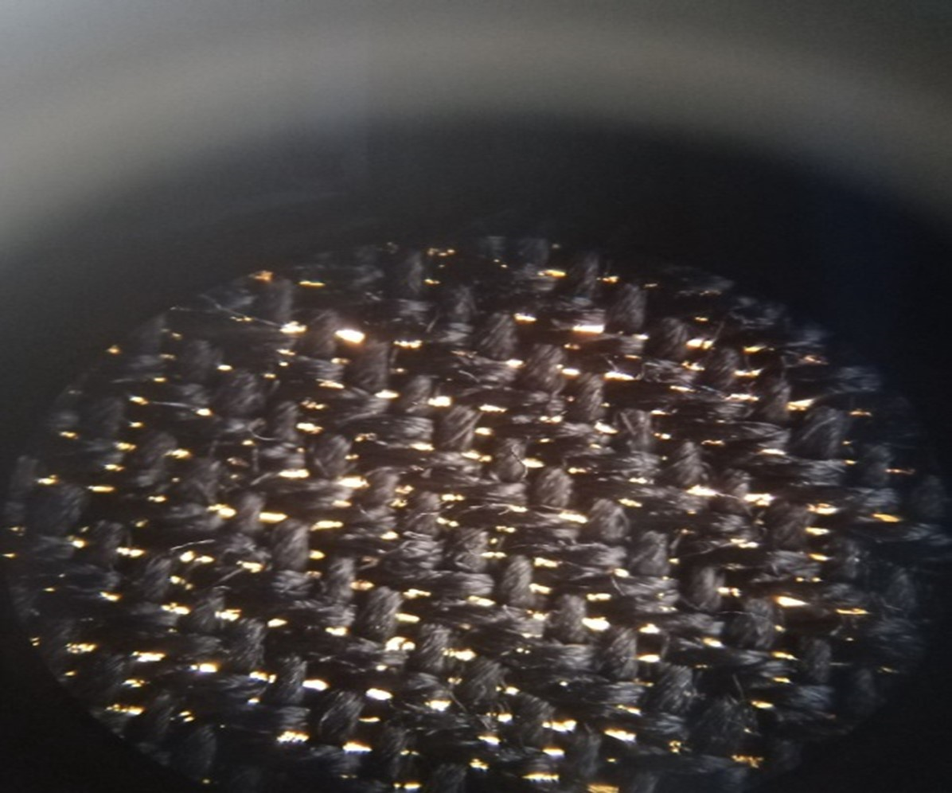
Проблемные данные
Рисунки
Засветы и замылевание
Посторонние объекты

Slide 10
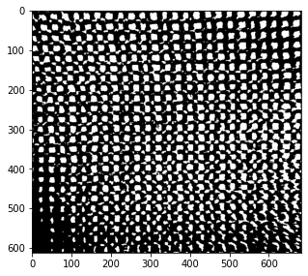
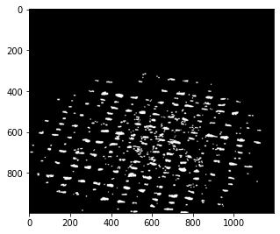
Суть проблемы

Slide 11
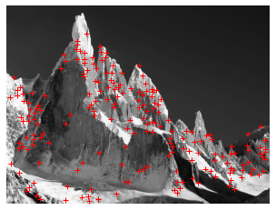
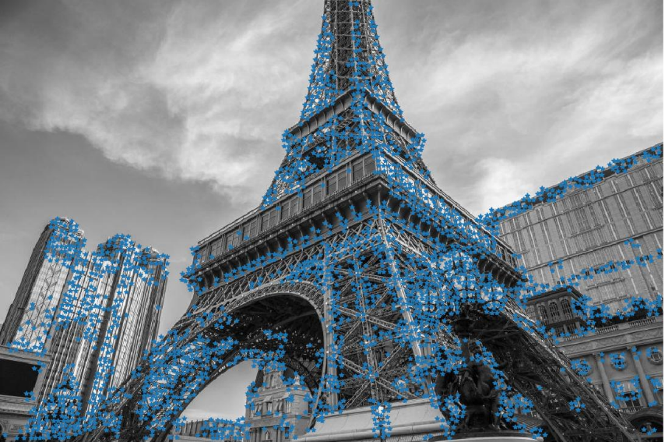
Детектор Харриса
Вычислить градиент изображения в каждом пикселе.
Вычислить меры угловатости.
Отсечение по порогу.
Найти локальные максимумы функции отклика.
Выбрать N самых сильных локальных максимумов.

Slide 12
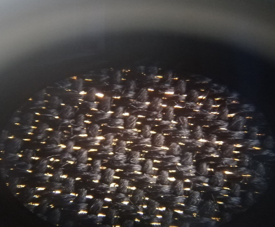
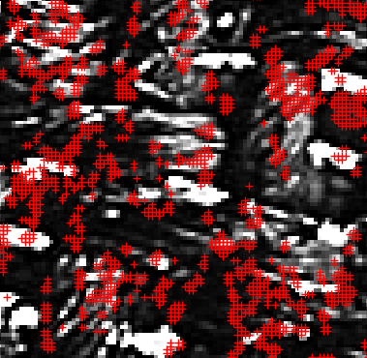
Выбор области

Slide 13
Результаты второй версии алгоритма

Slide 14
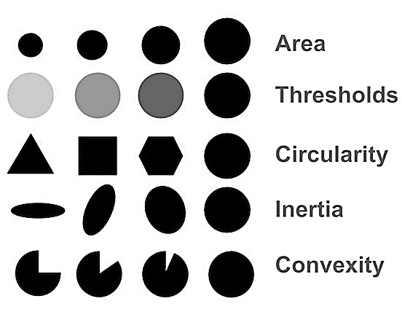
Blob detection
Преобразовать в оттенки серого.
Создать несколько бинарных изображений, с пороговыми значениями, от minThreshold до maxThreshold, с шагом thresholdStep.
Рассчитать параметры для каждого блоба, такие как координаты центра, размер, цвет и т.д.
Отфильтровать полученные блобы по заданным критериям.

Slide 15
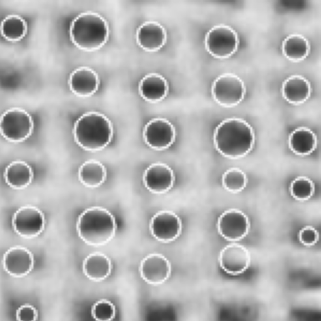
Определение цвета фона
Цвет фона тёмный

Slide 16
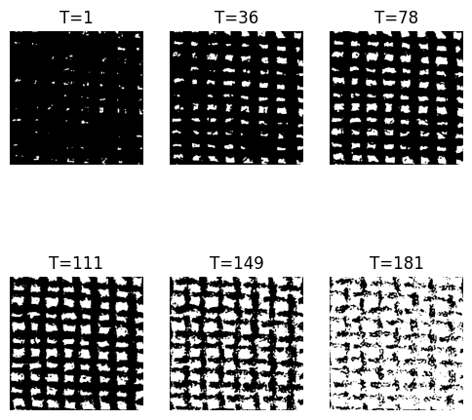
Бинаризация Оцу
выбирает порог с максимальной межклассовой дисперсией

Slide 17
Результат финального алгоритма

